Slide 1
WERKBAAR WERK IN DE ZORG
Pieter Demaegdt & Bram Tops

Slide 2
PROBLEM

Slide 3
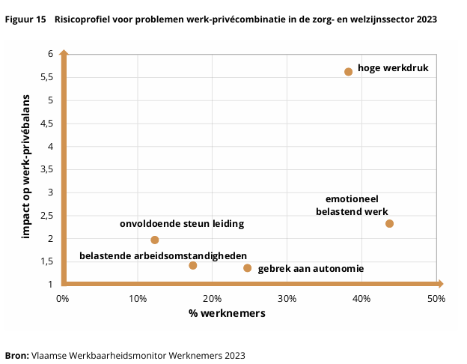
What is the problem?

Slide 4
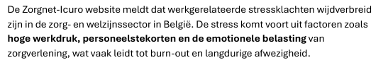
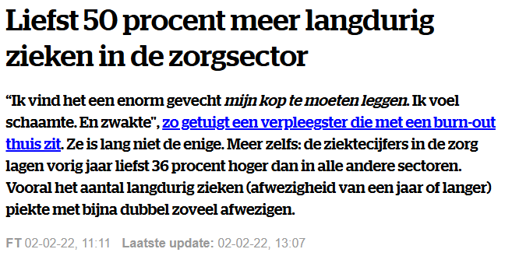
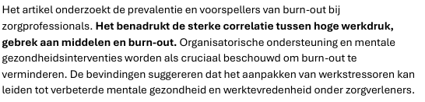
WhY is it A problem?
1/5, woonzorgcentra, spoed,…
Soms geen pauze
Burnout-gevallen 10% op 5jaar
Symptomen→ effect
228 miljoen per jaar (zorgsector)
personeelstekorten
zelfrelativering
https://www.hln.be/binnenland/liefst-50-procent-meer-langdurig-zieken-in-de zorgsector~a3671e65/
https://www.zorgneticuro.be/nieuws/veel-werkstressklachten-zorg-en welzijnssector
https://pmc.ncbi.nlm.nih.gov/articles/PMC8863599/

Slide 5
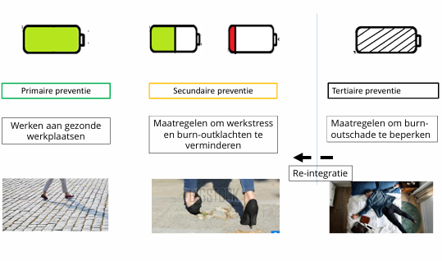
SOLUTION: CONCEPT
Notes:
Het product dat ik u voorstel kan burn-out niet verhelpen, dat doet een psycholoog namelijk, maar wel voorkomen

Slide 6
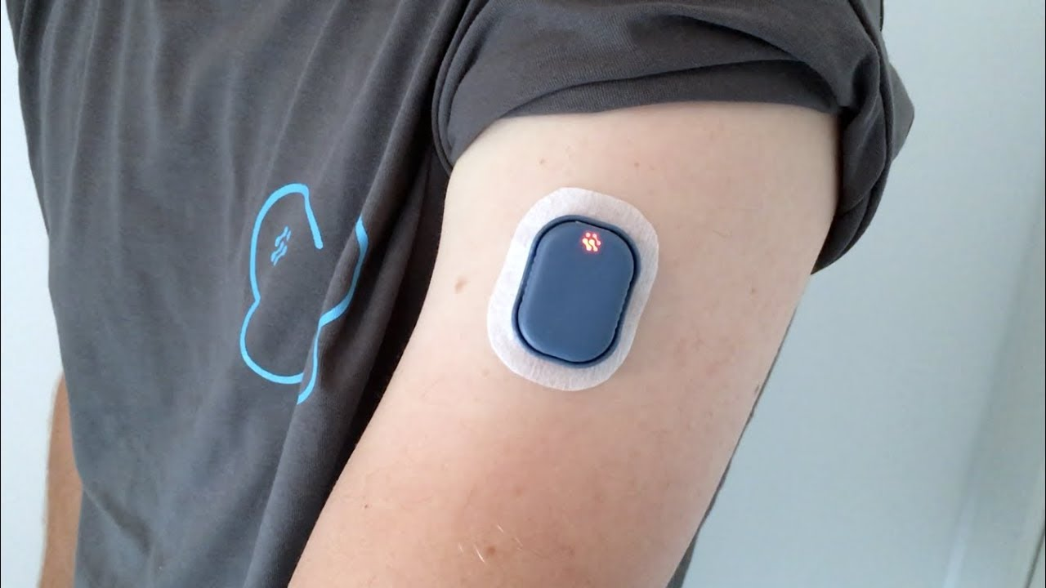
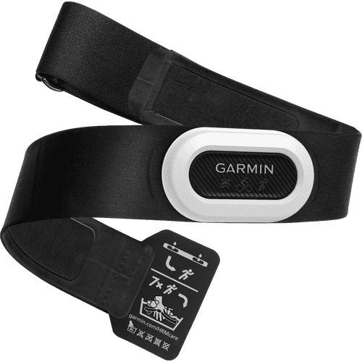
WEARABLE
Health monitor
HRV
Cortisol sensor (experimental)
feedback
bovenarm
Notes:
Waarom is dit de best mogelijke oplossing?

Slide 7
FUNCTIONS

Slide 8
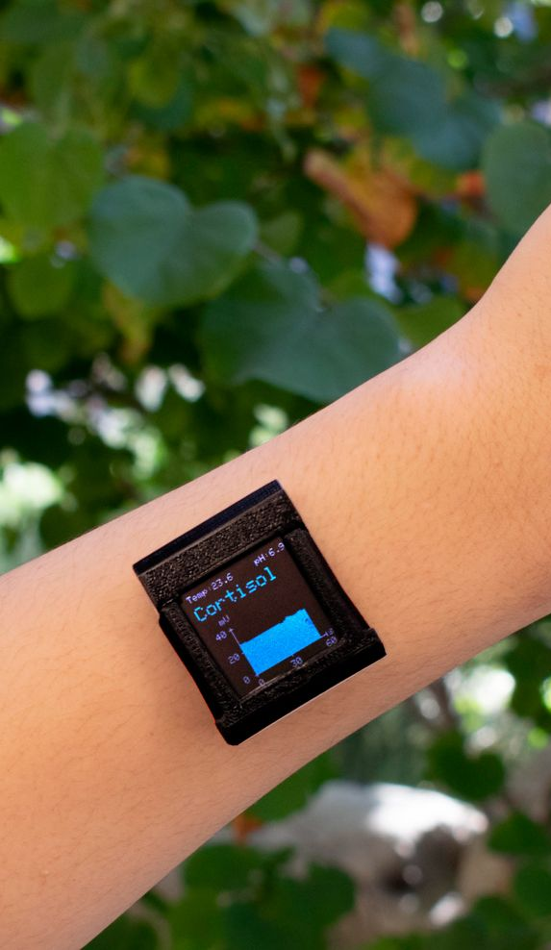
NOW: routine questionnaires on well-being →self-relativation
→wireless sensor
THEN: data monitoring of biomarkers
Better well being
Burnout prevention
Stress monitoring
Long periods→Break suggestion
Pattern recognition → prevention
Toggle feature
Functions & Advantages
Notes:
Waarom is dit beter dan bestaande oplossingen? Er bestaan er nog geen officiële voor in de zorg als product/ is er specifiek voor ontwikkeld + software, anders smartwatch

Slide 9
Prototyping

Slide 10
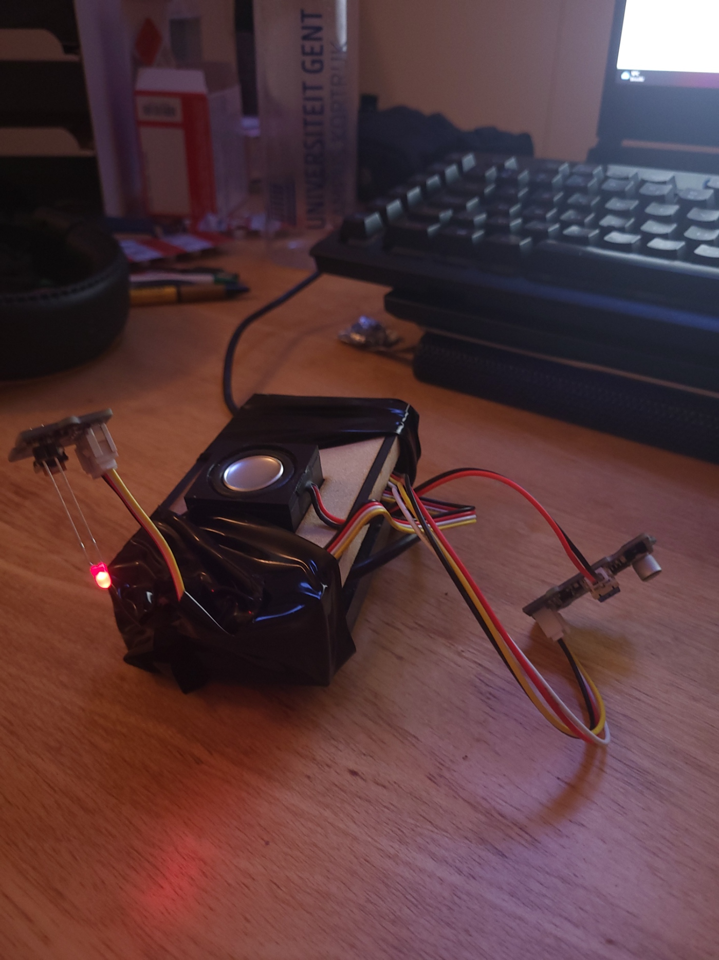
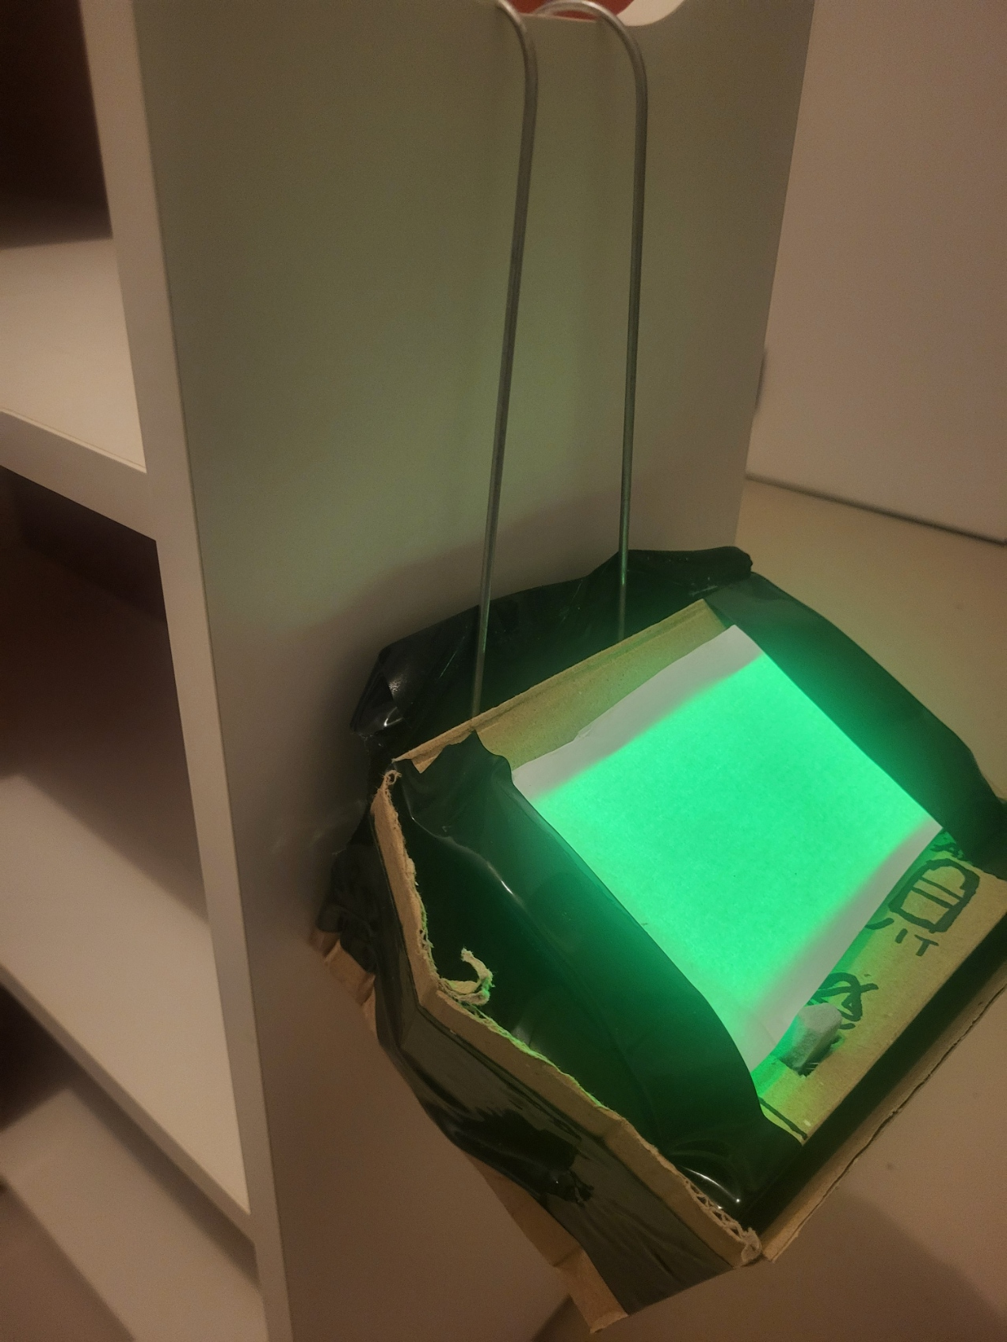
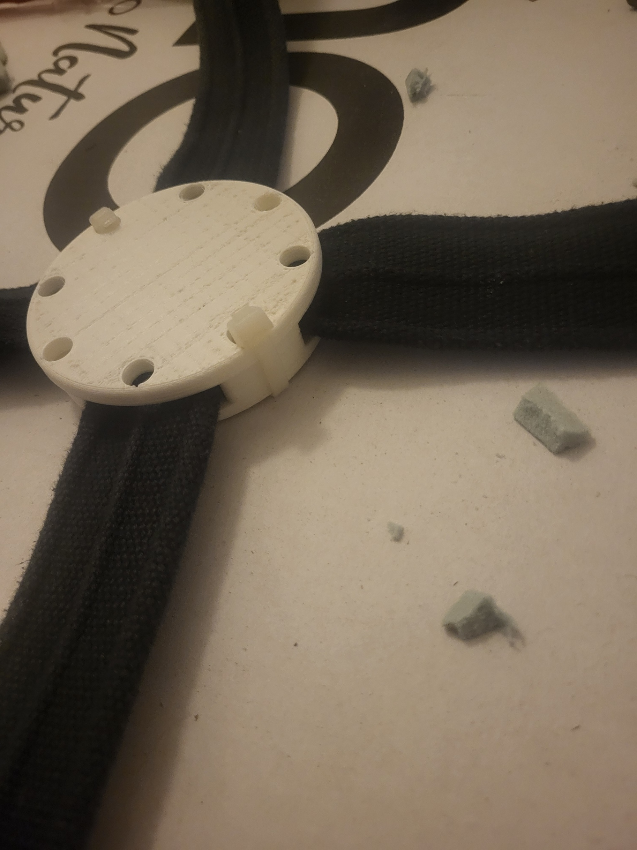
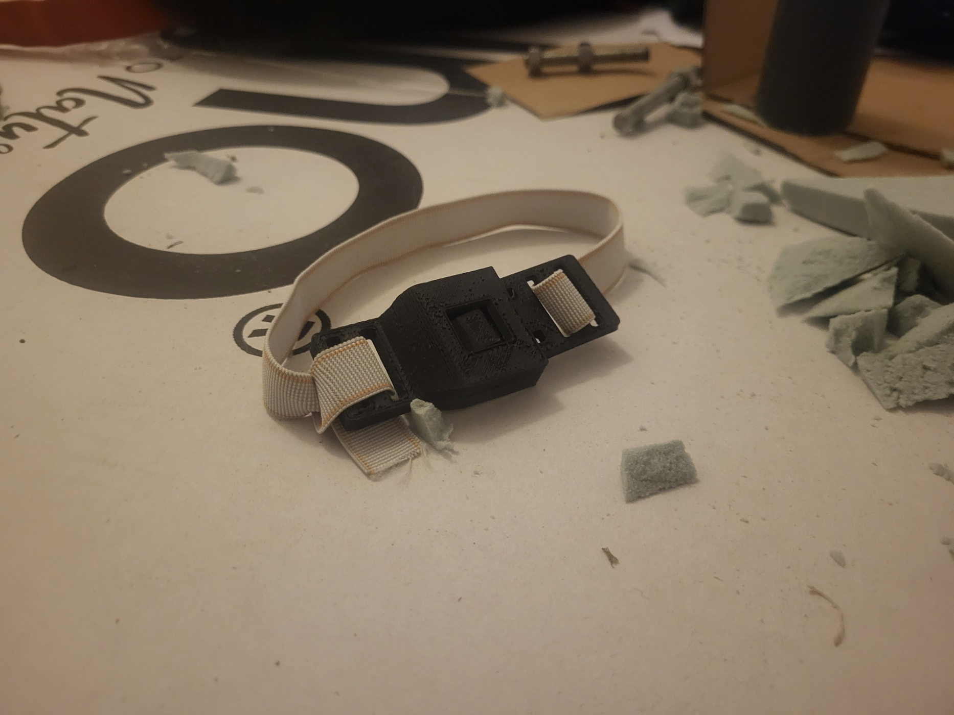
Stand van zaken
1e wave aan prototypes getest
2 feedbackunits
2 draagconfiguraties

Slide 11
Huidige status: Market fit
Pain relief:
Manier van melden (kalibreren)
Stimulans geven
Effectiviteit van de pauzes:
Ademhalingsoefeningen
Gepersonaliseerd
…

Slide 12
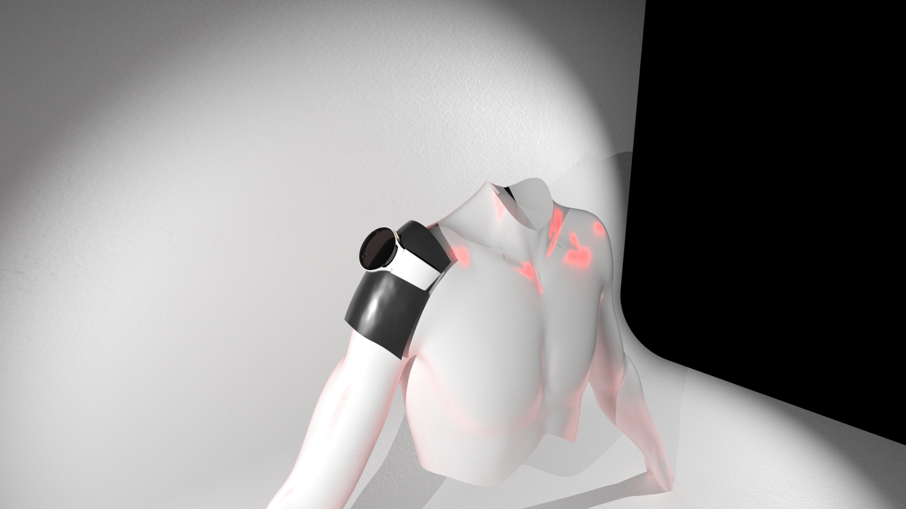
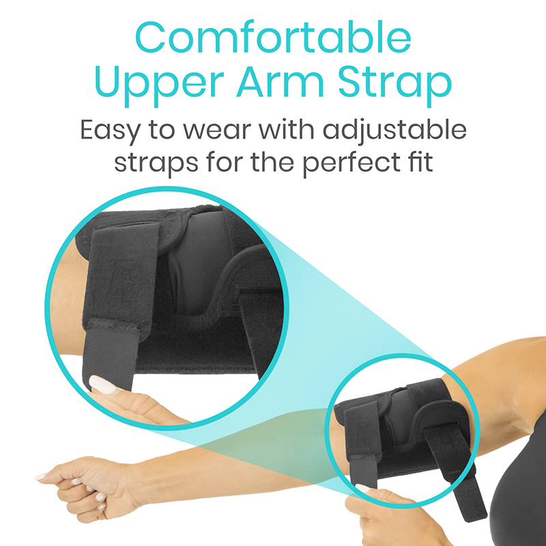
Te ontwikkelen prototype
Autonoom
Registreert HRV
Integreert smartwatch
Rond bovenarm
Feedback unit (advies)
Notes:
Feedback unit is naar advies van prof voor evt leukere uitwerking, misschien upgraden voor interactie

Slide 13
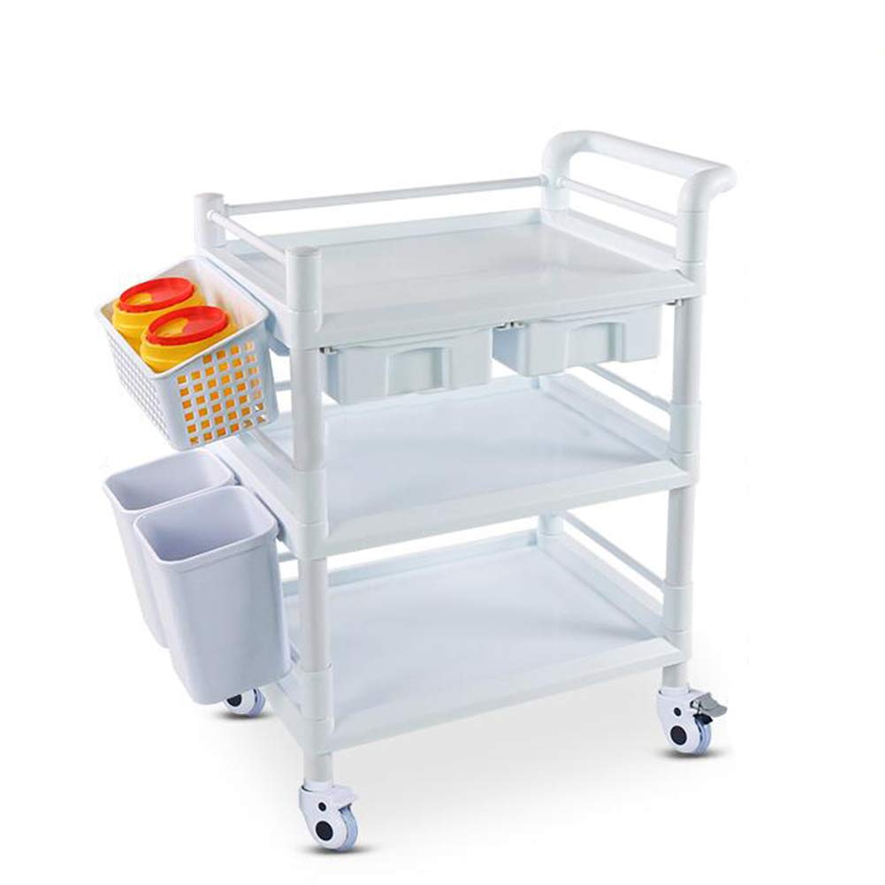
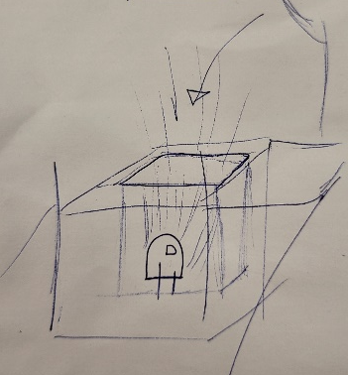
Aparte unit die aangeeft om pauze te nemen Sociale stimulans? Bevindingen:
“Trigger Blindness”

Slide 14
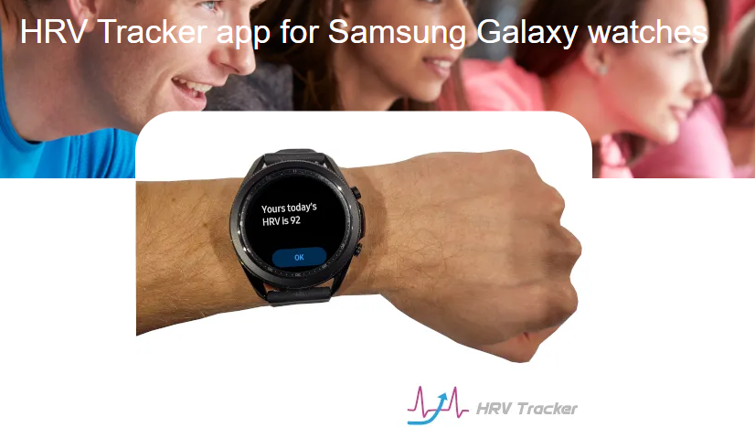
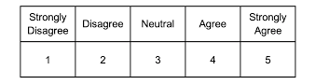
Testprotocol
HRV meten en data opslaan via app (SW)
Elk uur een korte pauze voorstellen (FeU)
Willekeurige volgorde van oefeningen
Aanvoelen pauze beoordelen
Naam: |  | Leeftijd: |  | Zorgkundige/Verpleegkundige
Tijdstip | Oefening | HRV(uit statistiek) | Tevredenheidsscore
8:30 | Ademhaling |  | 5
9:30 | korte babbel |  | 4
10:30 | Koffie |  | 3
11:30 | Buiten wandelen |  | 4
12:30 | Setup opladen
Notes:
Elk uur ongeacht het niveau

Slide 15


Doel
Effectiviteit pauze nagaan
HRV: was er nood aan pauze/ stress aanwezig?
Elk uur: zowel stressvolle als kalme momenten
Willekeurige volgorde: variatie
Persoonlijk aanvoelen: type pauze nagaan + effectiviteit
Notes:
Zodat de morgenrush kan worden waargenomen

Slide 16
Hoe in beleid verwerken?
Visie wzc volgen
Huidige gedachte:
“Het mag” Al het zorgpersoneel mag het dragen Het dragen geeft recht op de voorgestelde pauzes
Notes:
Terugspeelbal, Hoe denken jullie erover?

Slide 17



Bram Tops Schakelprogramma IO E Bram.Tops@ugent.be T +32 473 34 24 61 www.ugent.be/campuskortrijk
UGent Campus Kortrijk @ugent
@ugent Ghent University
Notes:
Vraag: on site aanwezig voor captering data

